Slide 2
1
2
3
4
5
6
7
8
9
0
20 · 7
- 50
: 5
+ 33
?
100 – 77
· 3
+ 51
: 12
?
1
4
0
2
3
9
0
6
9
1
8
1
2
0
5
1
1
0
1
2
3
4
5
6
7
8
9
0
Notes:
Алгоритм работы с каждым слайдом.
Рядом с каждым примером – стрелочка – напоминание с каким набором цифр надо работать при визуализации решения примера.
Левый пример – верхняя строчка цифр. Правый пример – нижняя строчка.
В каждом примере представлено 4 последовательных действия. На каждое действие - визуализация ответа. Причём ответ прописываем после того, как ответит ученик.
Число пропечатываем так как говорим – с наибольшего разряда, т.к. это устный счёт. Получилось 140 – нажимаем последовательно – 1 – 4 – 0

Slide 3
1
2
3
4
5
6
7
8
9
0
200 : 4
+ 70
· 5
- 240
?
23 + 47
: 7
· 16
- 90
?
5
0
7
0
1
2
0
1
0
6
0
0
1
6
0
3
6
0
7
0
1
2
3
4
5
6
7
8
9
0

Slide 4
1
2
3
4
5
6
7
8
9
0
620+190
: 90
· 20
-180
?
4 · 40
+ 260
: 6
- 45
?
8
1
0
1
6
0
9
4
2
0
1
8
0
7
0
0
2
5
1
2
3
4
5
6
7
8
9
0

Slide 5
1
2
3
4
5
6
7
8
9
0
54 : 6
+ 34
· 2
- 56
?
100 –10
· 90
+ 900
: 100
?
9
9
0
4
3
8
1
0
0
8
6
9
0
0
0
3
0
9
0
1
2
3
4
5
6
7
8
9
0

Slide 6
1
2
3
4
5
6
7
8
9
0
80 – 24
: 7
· 8
+ 36
?
80 : 40
· 9
+13
- 30
?
5
6
2
8
1
8
6
4
3
1
1
0
0
1
1
2
3
4
5
6
7
8
9
0

Slide 7
1
2
3
4
5
6
7
8
9
0
90 · 7
+ 370
: 40
- 12
?
115+135
: 5
· 8
- 395
?
6
3
0
2
5
0
1
0
0
0
5
0
2
5
4
0
0
1
3
5
1
2
3
4
5
6
7
8
9
0

Slide 8
1
2
3
4
5
6
7
8
9
0
900 : 6
+ 350
· 5
- 600
?
620 –140
: 60
· 2
+ 150
?
1
5
0
4
8
0
5
0
0
8
2
5
0
0
1
6
1
9
0
0
1
6
6
1
2
3
4
5
6
7
8
9
0

Slide 9
1
2
3
4
5
6
7
8
9
0
24 +126
· 3
: 9
- 34
?
8 · 4
+ 48
: 2
· 6
?
1
5
0
3
2
4
5
0
8
0
5
0
4
0
1
6
2
4
0
1
2
3
4
5
6
7
8
9
0

Slide 10
1
2
3
4
5
6
7
8
9
0
430 –190
: 8
+ 60
· 80
?
140 · 50
-1600
: 90
+ 44
?
2
4
0
7
0
0
0
3
0
5
4
0
0
9
0
6
0
7
2
0
0
1
0
4
1
2
3
4
5
6
7
8
9
0

Slide 11
1
2
3
4
5
6
7
8
9
0
530 +170
: 10
· 8
- 280
?
7200 : 8
- 30
· 4
+ 2 600
?
7
0
0
9
0
0
7
0
8
7
0
5
6
0
3
4
8
0
2
8
0
6
0
8
0
1
2
3
4
5
6
7
8
9
0

Slide 12
МОЛОДЦЫ!
ДО НОВЫХ ВСТРЕЧ!

Slide 13
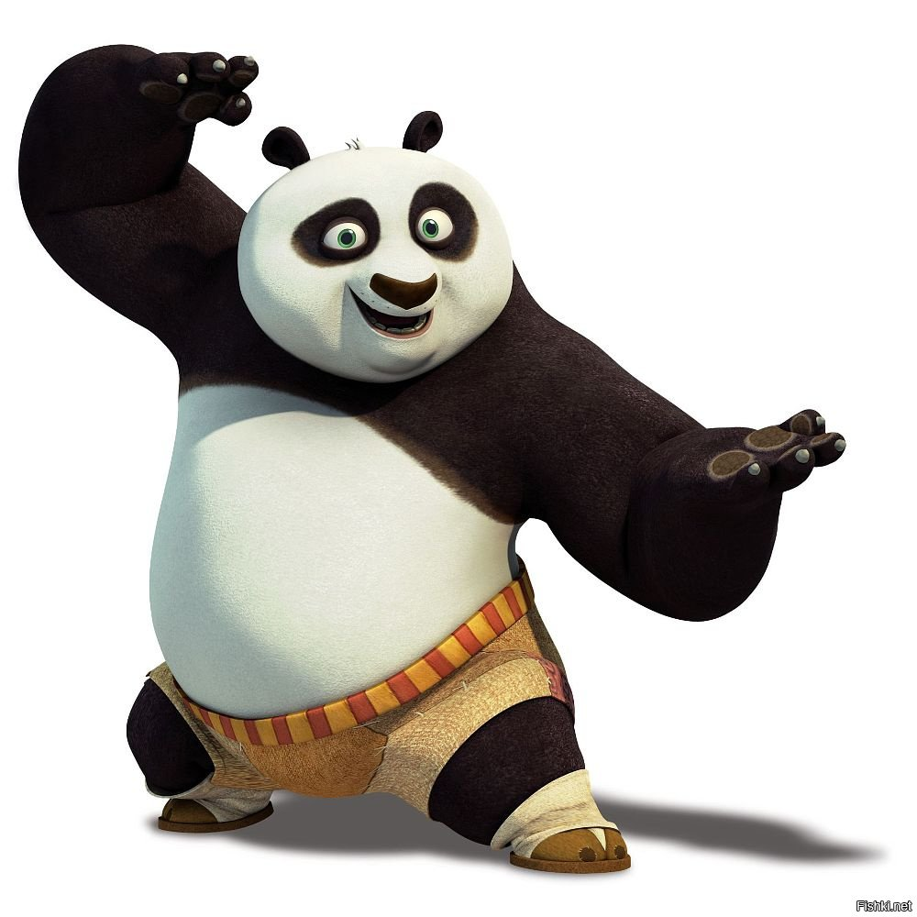

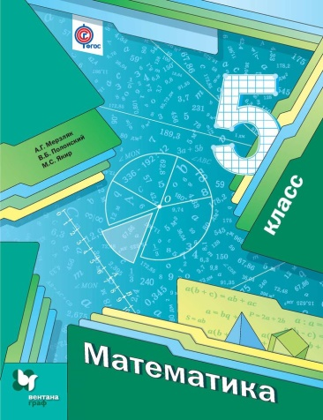

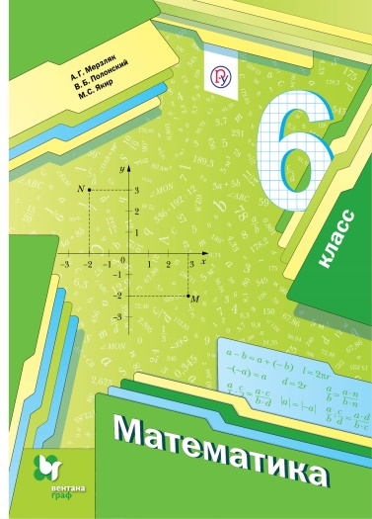
ИСТОЧНИКИ
Титульный слайд
Панда
Панда-2

